Slide 1
資料科學導論-HW5競賽報告
1.小組成員:統計113阮姿晴_H24096053
統計113莊家任_H24091312(繳交者)
統計113江俊佑_H24096134
2.競賽敘述與目標:
此次競賽我們需要利用資料集(dataset)中的各項特徵(feature)藉由本堂課所學到的python機器學習工具scikit‐learn中的各種演算法去預測客戶最終是否退出(離開)銀行，並在競賽中盡可能地提高我們預測結果的準確率(Accuracy)、精確率(Precision)、招回率(Recall)以及F Score。
3.資料前處理:
在進行資料預測前，我們需將資料集進行前處理，首先去除不影響預測結果的特徵，如客戶的姓名以及客戶的編號等等，再將剩餘的特徵進行處理與分析。
特徵工程包含：特徵處理、Feature Selection（特徵選擇）、Feature Extraction（特徵提取）和Feature construction（特徵構造）。在做完特徵基本的處理之後，而其中一位組員嘗試了許多特徵選擇的方法。
過濾法（FIlter）：
Removing features with low variance（移除低變異數的特徵），也就是把變異低的特徵刪除，結果準確度反而下降。
Univariate feature selection（單變量特徵選擇），單獨計算每個feature的統計指標,根據該指標判斷哪些指標重要，剔除那些不重要的指標，參數SelectKBest: 用你所想要的檢驗方法（這裡使用卡方檢定）算出每個features的得分，並依據這個features得分，移除得分前k名以外的所有特徵（也就是取top k）。效果和包裝法中的Recursive Feature Elimination（遞歸特徵消除）差不多，只不過在搭配某一演算法時準確度卻提升。
包裝法（Wrapper）
Recursive Feature Elimination（遞歸特徵消除），這個方法主要是使用一個base model（參數estimator使用的機器學習模型是LogisticRegression）來對features進行多輪訓練,每輪訓練後,將該訓練中權重平方並取最小的特徵去除,再基於新的特徵進行下一輪訓練，直到選出參數n_feature_to_select所指定的特徵需求數。
Embedded methods（嵌入法）
Tree-base methods，首先，執行一個機器學習模型訓練。從模型中獲得特徵重要性數值，這個重要性是衡量當進行預測時，每一個特徵對這個預測的重要性。有了這筆重要性數值就可以刪除當中數值較低的項目，但我沒有刪除項目，而是利用這筆類似權重的數值，乘以所有特徵資料進行特徵的轉換，卻意外地提高準確性。

Slide 2
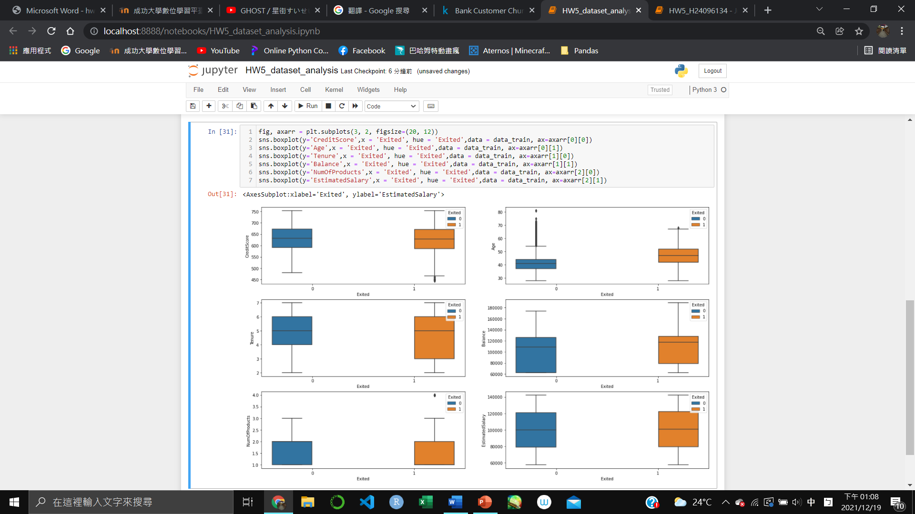
4.特徵處理與分析:
由以上的圖表中，我們能夠分析並發現:
留存客戶與流失客戶之間的信用評分分布沒有顯著差異。
年長的客戶相較年輕的客戶流失更多。
不動產方面，與平均的客戶相比，位於極端值的客戶較有可能離開。
金融產品和薪水對客戶離開的可能性沒有顯著影響。
特徵處理：
使用get.dummies將類別或文字型特徵轉成數值
將數值特徵進行標準化(standardization)或正規化(Normalization)
嘗試將所有數值轉為float的型態。
5.預測訓練模型:
採用模型:
Decision tree: max_depth=3
Random Forest: max_depth=8, max_feature = 16, n_estimator = 30
Xgboost: n_estimator=450, eval_metric = ‘mlogloss’, learing_rate = 0.05, max_depth = 3, subsample = 0.7, colsample_bytree = 1,gamma = 1
KNN:N=2
DNN:4層,密度50,100,100,1,activation:relu,relu,sigmoid,sigmoid
MLP:(hidden_layer_sizes=(1152,576,256,128,64,32),random_state=1)
GridSearchCV搭配RandomForest(n_estimator = 11, max_depth = 10)
RandomForest(n_jobs=-1,oob_score=True,random_state=2,max_depths
=10)

Slide 3
6.預測結果分析:
使用模型與參數 | Accuracy | Precision | FScore
#6 Decision tree max_depth=3 | 0.865 | 0.96 | 0.47058823529
#90 Decision tree max_depth=8 | 0.88 | 0.73015873015 | 0.65714285714
#39 Random Forest max_depth=8 max_feature =16 N_estimator=30 | 0.8725 | 0.7407407407 | 0.6106870229
#05 XGB11(n_estimator = 450,eval_metric='mlogloss',learning_rate = 0.05 ,max_depth = 3,subsample=0.7,colsample_bytree=1,gamma=1) | 0.8625 | 0.7391304347 | 0.5528455284
#65 DNN7 (4層,密度50,100,100,1,activation :relu,relu,sigmoid,sigmoid) | 0.865 | 0.8484848484 | 0.5090909090
#06 KNN (N=2) | 0.845 | 0.7142857142 | 0.4464285714
#117 MLP(hidden_layer_sizes= (1152,576,256,128,64,32),random_state=1) | 0.87 | 0.79 | 0.56
#118 RandomForest (n_jobs = -1,oob_score=True,random_state=2,max_depths=10) | 0.8775 | 0.78 | 0.61
#119 GridSearchCV 搭配RandomForest (n_estimator = 11, max_depth = 10) | 0.8775 | 0.80 | 0.60
最終成績使用的參數與模型

Slide 4
最終建議及結論
模型建議:1. random forest 2. XGBoost
特徵建議:刪除HasCrCard、NumOfProducts以及
IsActiveMember依模型決定，類別資料Geography以及Gender 使用dummy coding後保留Male跟Germany
特徵縮放:使用過PCA但效果不好

Slide 5
7.感想與心得:
H24096134江俊佑:
藉由本次的競賽我認為自己對機器學習有了進一步的了解，在修這門課前就曾經聽過機器學習這個詞，當時的我認為自己或許不會接觸這塊領域或者要到更高年級才會學到，想不到在大二時就遇到了。我認為自己在程式方面真的不太行，在第一次聽教授將到這部份時，我心裡就在想:這也太難了吧，拜託不要出成作業。但結果有了這次作業，無法逃避也只能面對了。在重複看了課程影片一兩次後就有稍微理解課程的內容了，之後便開始嘗試本次的作業。與前幾次的作業相較之下這次的作業相對簡單，一開始自己沒將資料做什麼前處理就去進行預測，想當然的garbage in garbage out，將課程內容再次看過後，我將資料篩選過後並將資料做正規化處理，第一次嘗試了decision tree參數為max_depth = 3，得到了還算可以的Accuracy 和 Precision，但是fscore的分數很不理想，之後便開始試著調整參數，但儘管fscore有稍微上升，總分還是沒能超過之前的那筆資料的分數。於是我試著改變預測資料的模型，我接著嘗試的是Random Forest，同時我也上網查詢了Random Forest能夠調整的參數，如min_samples_leaf、 min_samples_split、n_estimators等等，自己也花了一些時間去理解每個參數其中的意義，也在後續的課程中學到了get_dummies這個將文字類別型資料轉為數值型資料的方法，在對模型進行調整後，又再嘗試去預測結果。一次次的修改和上傳並沒有使分數上升，其實過程中有點小挫折，我便開始思考或許是我的方向錯了，當時自己只想靠一己之力去嘗試和突破，忘了這是一份團體作業，我應該要找隊友們討論的，但現在說這些也太遲了，希望自己在期末報告能有所改進，更積極的找隊友們討論。因為我還滿早開始嘗試的，時間久了分數一直上不去之後就有點怠惰，到最後一周就很少花時間做這分作業了。雖然這次的成果不盡理想，但我認為自己在做作業過程中學到了不少，也發現許多自己不足的地方，希望將這次作業化為經驗，在期末報告中好好發揮，並改進這次做不夠好的部分。

Slide 6
H24091312莊家任:
這是一份很有意義的作業，讓我很常在吃飯或休息時間不自覺思考要怎麼做才能提升final score的分數。在這次競賽中，我一開始甚麼都沒做就把資料全部丟進去各種方法跑一遍，想當然的，結果完全不盡人意。後來開始繼續慢慢深入去了解學習，重複觀看上課錄製的影片後，開始逐漸進行一些前處理，像是drop一些不重要的feature，最一開始我用knn來做，但後來發現knn的結果只能維持到某一水平，無法再提高，而且KNN找不到一個最好的K值來進行預測，後來就因此作罷，後來就決定自學一些深度神經網路(DNN)的方法來嘗試，不過一開始的成果很糟，全部都是0，後來又看了一些書跟網站影片後，也找人談論過後，才發現可能是一來因為原始train資料中0跟1的比例有些懸殊，並不是剛剛好的1:1，再來我在建構模型時活化函數用的都是relu，於是最後為了提升準確率，陷入了準確度悖論當中，後來我嘗試將部分的活化函數改成別的，並且刪減了一些結果為0的資料，後來final score就上漲了不少，但是對於DNN我一直覺得有些內容無法搞懂，總是一知半解的就進行建模，後來就放棄了繼續改良DNN模型，並把重點放在boost方法上，一開始我並沒有調整各種boost方法的超參數，只單純把資料稍微做一下前處理後丟進去跑，並且發現在這樣的情況下XGBoost的效果好像最好，因此我就重點在XGBoost的超參數慢慢調整，調整到一個最好的狀態，但最後的final score還是沒有上去。到時限快結束時我才意會到最重要的應該不是超參數，而是資料前處理的部分，我之前都把類別型資料全部drop掉，並且用MinMaxScale進行處理而已，後來才認真地對資料進行觀察並測試，發現有些數值資料drop掉後的效果反而更好，然而有一些類別型資料應該要用one hot encoding後留著。但最後發現的時候時間已經有點來不及了，因此一直到最後我的成果都沒有很好，覺得很可惜。最後我發現final score的計算方式好像跟hw5_pdf說得不太一樣?我用pdf的加權比重算的final score跟網站顯示的不太一樣。

Slide 7
H24096053阮姿晴:
其實一開始做的時候完全沒有想法，只把一些直接就能判斷出與目標不相關的特徵刪除，以及將類別資料轉換成數值後就丟進學過的演算法中，果不其然，準確度相當的低。然後自己切20%的測試資料來嘗試，試不同的參數設定、特徵縮放、用sklearn裡的方法來刪除不重要的特徵，才漸漸地使準確度上升。漸漸發現不同的演算法，會因為區分方式的不同呈現不同的判斷，有其各自適合的類型；也發現特徵工程這個博大精深、值得花時間仔細研究的特徵處理部分；做到很後面，開始去kaggle找同樣題目的分析才知道原來在做資料前處理之前要先以基本統計學學過的簡單分析來檢視這筆資料的狀況，再進行處理。
GitHub:
GitHub Page: https://alanmishues.github.io/mishues/hw3/H24091312_hw3/Anime.html
GitHub Repository: https://github.com/alanmishues/mishues

